Slide 1




计算机网络
Virtual Routing
小组成员：黄建武、陈平永、蔡桐钊、骆铭涛、陈海涛、何晋豪、洪创煌、童云钊

Slide 2


1. 实验简介
展示
内容
2. 实验设计
3. 项目启动
4. 实验结果
5. 团队分工

Slide 3
1. 实验简介
本次实验分为两个任务：自组织路由、集中式路由
自组织路由
集中式路由
1
为所有成员的电脑选择一个虚拟拓扑
1
满足上述自组织路由的要求
2
根据虚拟拓扑为这些电脑构建虚拟连接
2
控制器决定路由表并分发给每一个成员
3
每一台电脑既是客户机也是路由器
4
每台电脑周期性地交互和更新路由表
5
一台电脑可以对其他电脑发送信息

Slide 4
2. 实验设计（自组织路由）
初始化每个节点的路由表为空，添加直连路由之后在路由表加入新的item
1
收到邻居的路由表之后与自己的路由表对比，计算新的路由表，计算结束之后如果路由表有新变化，则向邻居继续转发，否则不转发
2
路由表产生变化则向邻居转发路由表
3
4
算法（DV）
步骤2和3不断重复，最终路由表会达到稳定状态，每个节点都不会继续转发路由表

Slide 5
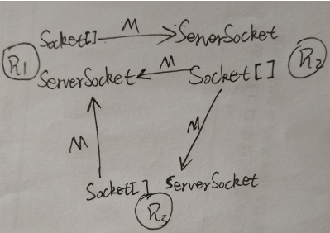
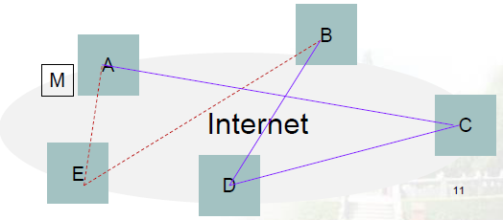
2. 实验设计（自组织路由）
通信模型
1
每个节点都有一个ServerSocket，多个Socket。通信过程中，需要发送数据的节点为client，接收数据的节点为server;
2
client向server发起通信，server上面的ServerSocket收到之后accept()并开启新的线程去处理相应的请求;
节点之间的通信模型如下，每个节点都只有一个ServerSocket，可以有多个普通Socket，如此便可以实现任意两个节点之间都能发起连接进行通信，类似于现实中任意两个路由器放到一起，它们之间都能接一条网线
3
在代码中加入逻辑限制，使得特定节点只能与特定节点直连通信，比如A只能与C和E直连通信，从而实现虚拟路由按照特定的拓补图连接，类似现实中的给几个路由器拉网线的过程。其他非直连节点只能间接通信，即通过其他路由器转发消息来实现。
4
每个节点转发的消息由两种类型，一种是普通消息MSG，一种是路由表RT。每个节点收到消息之后都会提取报文中的特定字段，判断该消息是否发向自己，如果是则接收，否则继续转发给下一跳节点。
5

Slide 6
2. 实验设计（集中式路由）
算法（LS）
1
使用Dijkstra算法根据整个网络的拓补图计算最短路径，生成路由表
2
拓补图和路由表都存储在Controller中

Slide 7
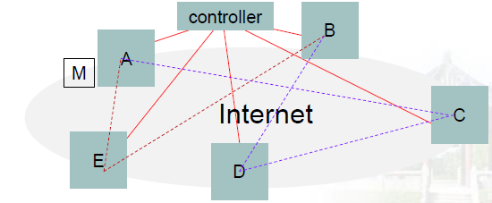
2. 实验设计（集中式路由）
通信模型
1
每个节点都与Controller直连，Controller上面有一个ServerSocket负责接收其他普通节点发起的连接并开辟线程去处理；
2
每个节点初始化的时候向Controller发起请求，获取当前网络中的所有节点(网上邻居)；
每个节点发送消息之前(不管是自己主动发送的还是转发别人的)，都先向Controller发出请求得到下一跳节点，然后再发给下一跳节点，以此类推；
3
这个实验中的消息由两种类型，一种是普通消息MSG，一种是查询消息CM。MSG在节点之间传送，用于发送普通的消息。CM在节点和Controller之间传送，当节点向Controller查询网络邻居或者下一跳地址的之后就会用到该消息类型。
4

Slide 8
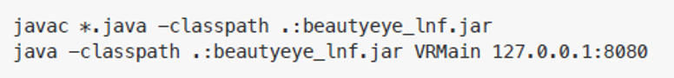
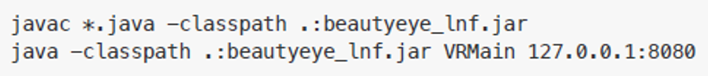
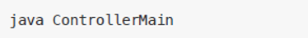
3. 项目启动
编译所有Java文件，启动VRMain运行虚拟路由和GUI界面。在命令行参数传入该虚拟路由的地址，以ip:port的形式。在局域网中进行试验需要将127.0.0.1改为局域网IP，例如192.168.1.11。
自组织路由
运行之后，在GUI界面中为某些添加直连路由。
启动虚拟路由的方式与“任务1”一致，同样需要传入该路由的地址。
集中式路由
启动Controller。Controller启动之后需要输入其地址，同样以ip:port的形式输入。
都完成之后，在GUI界面中为每个路由器设置Controller的地址信息以便访问到Controller。

Slide 9
4. 实验结果
实验结果请见视频

Slide 10
5. 团队分工
团队成员
工作任务
小组自评
黄建武 | 编写接口文档 | 96
陈平永 | VirtualRouter处理路由表(processRouterTable)方法的实现 | 96
蔡桐钊 | Controller处理节点请求 | 96
骆铭涛 | GUI开发 | 96
陈海涛 | Message类的实现 | 96
何晋豪 | Controller计算路由表(Dijkstra)的实现 | 96
洪创煌 | 任务1和任务2的Socket通信，消息传送等过程的实现 | 96
童云钊 | 实验报告、PPT | 96

